Slide 1

Varmepumper
Grundlæggende fysik og beregninger

Slide 2
Agenda
Grundlæggende enheder.
Omregnings faktorer
Stofværdier
U-værdier
Varmetab
Effekt
Energi
Virkningsgrader
Tryktab
KV-værdier
Forindstillinger

Slide 3
Grundlæggende enheder
 | Navn | Enhed
Faktisk temperatur | Grader Celsius | Grader C
Forskelstemperatur | Kelvin | K
Tryk (pumper) | Bar, kilo pascal eller meter vand søjle | Bar, kPa eller mVs
Effekt | Watt eller kilo watt | W eller kW
Energi | Kilo watt timer, Mega watt timer, kilo joule, Mega joule, liter olie, normal kubikmeter gas eller kilo træ (piller) | kWh, MWh, kJ, MJ, l olie, m_{n}³ gas eller kg træ.
Volumenstrøm | Kubikmeter pr. sekund, liter pr. sekund, liter pr. time eller kubikmeter pr. time | M³/s, l/s, l/h eller M³/h
Massefylde/densitet | Kilo gram pr. kubik meter | Kg/m³
Specifik varmekapacitet | Kilo jouel pr kg gange kelvin | kJ/(kg*k)

Slide 4
Grundlæggende enheder
 | Navn | Enhed
Tryk (teoretisk køl) | Bar absolut | Bara
Tryk (praktisk køl) | Bar overtryk | Baro
Fordampnings eller kondenseringstryk (praktisk) | Bar overtryk eller Grader celsius | Baro eller Grader C
Specifik volumen | Kubik meter pr. kg | m³/kg

Slide 5
Omregningsfaktorer
Start enhed | Slutenhed
Bar (1 bar) | kPA (100 kPa)
Bar (1 bar) | Pa (100.000 Pa)
mVs (1 mVs) | Bar (0,1 bar)
mVs (1 mVs) | kPa (10 kPa)
Watt (1000 W) | kiloWatt (1 kW)
kWh (1 kWh) | MJ (3,6 MJ)
kWh (1 kWh) | kJ (3600 kJ)
L olie (1 l olie) | kWh (10 kWh)
m_{n}³ gas (1 m_{n}³ gas) | kWh (11 kWh nedre brændværdi) (12 kWh øvre brændværdi)
Kg træpiller (1 kg træpiller) | kWh (4,9 kWh)
M³/s (1 M³/s) | l/s (1000 l/s)

Slide 6
Stofværdier
Der er forskellige stofværdier som vi skal anvende når der arbejdes med varmepumper.
Her er det oftest densiteten, den specifikke varmekapacitet, kinematisk viskositet og varmeledningsevner vi skal finde for forskellige materialer.

Slide 7
U-værdier
Begrebet anvendes når der tales om varmetab fra en bygning.
U-værdi er et udtryk for den todimensionelle varmestrøms koefficient ud gennem bygningsdele så som ydermure, lofter og gulve.
U-værdi beskriver hvor stor en varmeeffekt der slipper ud pr m² når der er en temperaturforskel på 1 K.
For at finde U-værdien skal man kende bygningsdelens opbygning.
Man skal finde varmeledningsevnerne for de forskellige materialer
Med disse oplysninger kan U-værdien bestemmes.
Side 11

Slide 8

U-værdier
Først findes opbygningen af konstruktionen.
Så findes tykkelsen (dybden) af hvert materiale.
Når det er fundet kan isolansen for hvert materialelag findes med formlen
$R=\frac{d}{λ} \left[\frac{m^{2}∗K}{W}\right]$
Når isolanserne er fundet for alle materialelagene findes overgangsisolansen for konstruktionen. Herefter kan U-værdien findes med formlen.
$U=\frac{1}{\sum{R}} \left[\frac{W}{m^{2}∗K}\right]$
Side 11

Slide 9
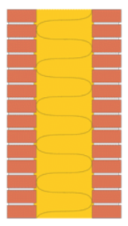

U-værdier
Opbygning:
  Teglsten inde 108 mm
  Rockwool kl. 39 250 mm
  Teglsten ude 108 mm
Beregning:
Overgangs isolans inde Rsi= 0,13 DS 418 s. 23
Teglsten inde 108mm λ = 0,55 R = 0,196 DS 418 s. 80
Rockwool 39 250mm λ = 0,039 R = 6,410 leverandør
Teglsten ude 138mm λ = 0,75 R = 0,184 DS 418 s. 80
Overgangs isolans ude Rse= 0,04 DS 418 s. 23
ΣR= 6,96
$U=\frac{1}{6,96}=0,143 rundet af til 0,14$
Side 11

Slide 10

Varmetab
Når U-værdierne er fundet for alle konstruktionerne, samt psi værdier, kan varmetabet for rummet eller bygningen findes.
For at finde varmetabet bruges følgende formler.
$Φ_{trans}=U∗A∗Δt$
$Φ_{linje}=ψ∗L∗Δt$
$Φ_{vent}=1,21∗q_{a}∗A∗Δt$

Slide 11
Effekt
Når der snakkes om effekt er der tale om arbejde udført pr tidsenhed.
Det vil for os sige J/s (W) eller kJ/s (kW).
Der er altså tale om en her og nu tilstand. Et øjebliksbillede.
Denne tilstand vil ændre sig hele tiden efterhånden som konditionerne ændre sig.
De steder hvor vi arbejder med effekt er
Varmetab
Radiator ydelse
Varmepumpe ydelse
El effekt
Hydraulisk effekt
Effekt over veksler og radiatorer.

Slide 12


Effekt
Når vi skal finde effekten der bliver afsat over en radiator, GV-slange eller veksler (kondensator/fordamper i varmepumpe) er der to ting der skal kendes.
  Flowet over varmegiveren
  Afkølingen over varmegiveren
Her efter kan effekten findes med følgende formel.
$Φ=ρ∗q∗c_{p}∗Δt$ eller $Φ=\frac{q∗Δt}{0,86}$
Samtidigt kan vi også finde flowet hvis vi kender effekten og afkølingen.
$q=\frac{Φ}{ρ∗c_{p}∗Δt}$ eller $q=\frac{0,86∗Φ}{Δt}$

Slide 13

Effekt
Eksempel 1
En radiator har et flow over sig på 52 l/h og en afkøling på 20 K.
Find effekten.
$Φ=\frac{52∗20}{0,86}=1209 W$
Afkølingen over radiatoren ønskes nu ændret til 10 K med samme effekt.
$q=\frac{1209∗0,86}{10}=104 l/h$

Slide 14

Effekt
Eksempel 2
En veksler til centralvarme har et temperatursæt på primærsiden på 90/35 og på sekundærsiden på 55/40. Flowet på sekundær siden er 1570 l/h. Find effekten over veksleren og flowet på primærdisen.
Først findes effekten.
$Φ=\frac{1570∗15}{0,86}=27.384 W eller 27,4 kW.$
Så findes flowet på primærsiden.
$q=\frac{0,86∗27384}{55}=428,2 l/h$

Slide 15
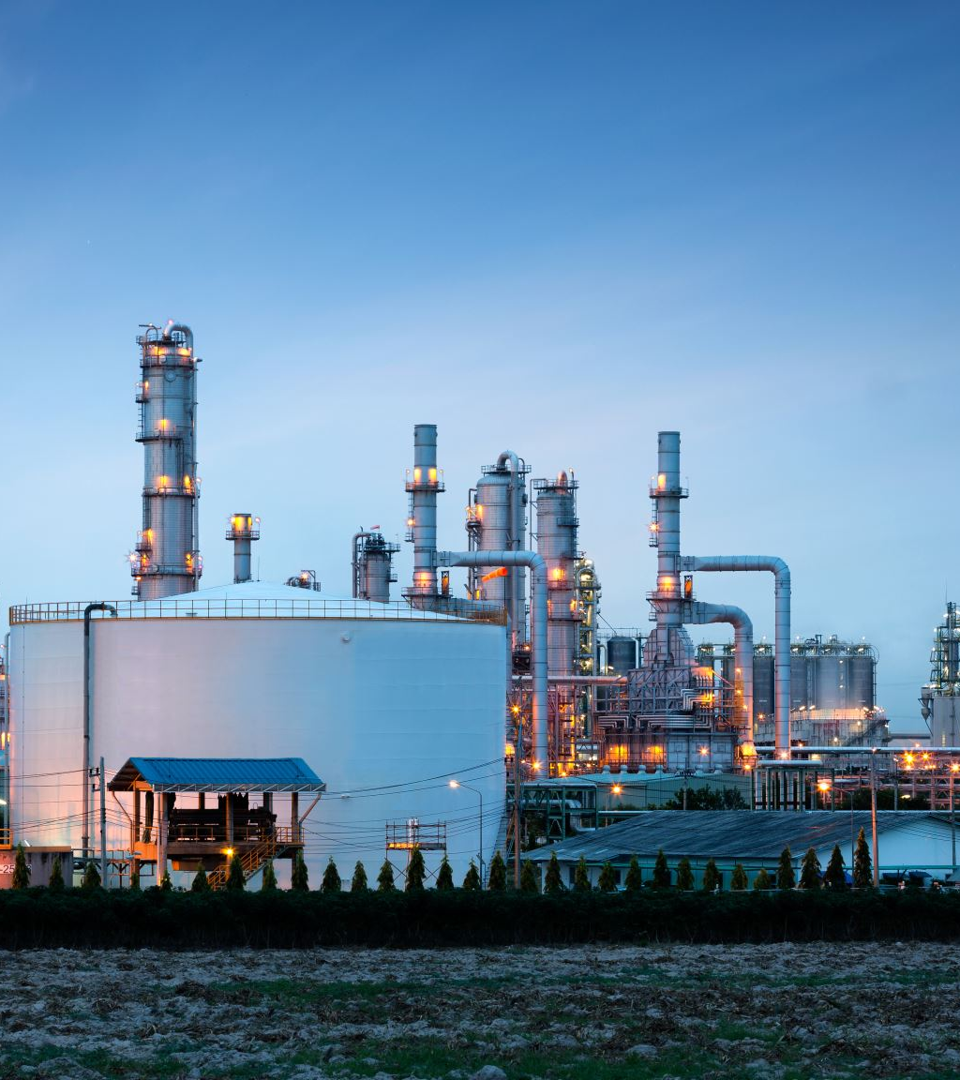
Energi
Energi er et arbejde. Der skal f.eks. bruges et arbejde (energi) på omkring 4,2 kJ til at opvarme et kg (1 l) vand en grad. På den anden side er energi en effekt der er brugt over en tidsperiode. F.eks. Hvis en varmegiver på 1000 W er tændt i 10 timer bliver der brugt 10 kWh.
Når vi snakker omkring energi inden for varmepumper er det oftest energi til opvarmning af en bolig og eller brugsvand. Det er også den energi som der skal købes på el-nettet. Det kan også være den energimængde der skal hentes ude i jorden med en Jordvarme pumpe.
Det bliver også anvendt energi når man snakker om kølekredsen hvor der regnes på energien der skal bruges til at få kølemidlet til at fordampe.

Slide 16

Energi
Hvis en varmegiver på fx 1000 W er tændt i 4 timer, så kan man finde energiforbruget ved følgende formel
$E=Φ∗τ$ $E=1kW∗4h=4 kWh$
En anden måde at finde en energimængde på er ved at kende hvor stor en mænge fx vand der skal opvarmes og til hvilken temperatur.
$E=ρ∗c_{p}∗V∗Δt [J]$
Hvis en beholder med 180 liter vand skal opvarmes fra 10 til 55 grader ser regnestykket således ud.
$E=994,85∗4178∗0,180∗45=33.667.515 J=33.668 kJ$
For at kommer over til kWh skal der divideres med 3600
$E=\frac{33.668}{3600}=9,4 kWh$

Slide 17
Virkningsgrader
Virkningsgrad beskriver hvor meget effektivt arbejde der fås ud fra en energi investering. Sagt på en anden måde så er det f.eks. Den mængde energi der kommer ud af kedlen i forhold til det der bliver indfyret.
Inden for varmepumper anvender vi virkningsgrader når vi skal bestemme et hus energiforbrug med den gamle opvarmningsform.
I nøds tilfælde kan det også være en anden måde at beskrive COP værdier på.
Som hovedregel så kan en virkningsgrad ikke være større end 1 (100%)

Slide 18
Virkningsgrader
14823,5-12600 = 2223,5 kWh
600-510 = 90 kWh
Kedel
Virkningsgrad = 85%
600 kWh
600*0,85 = 510 kWh
12600/0,85 = 14823,5 kWh
12600 kWh

Slide 19
Tryktab
Når vand føres igennem et rør, bøjninger, ventiler og andre komponenter vil der være en modstand. Denne modstand kaldes tryktab. Dette skyldes at det er trykforskellen der får vandet til at flyde rundt i systemet.
Når flowet i et anlæg stiger, så stiger tryktabet også. Disse to følges dog ikke ad proportionalt.
Når flowet fordobles så firedobles tryktabet.
Når flowet halveres så bliver tryktab en fjerdedel.
Det vil sige at sammenhængen er i anden potens.

Slide 20
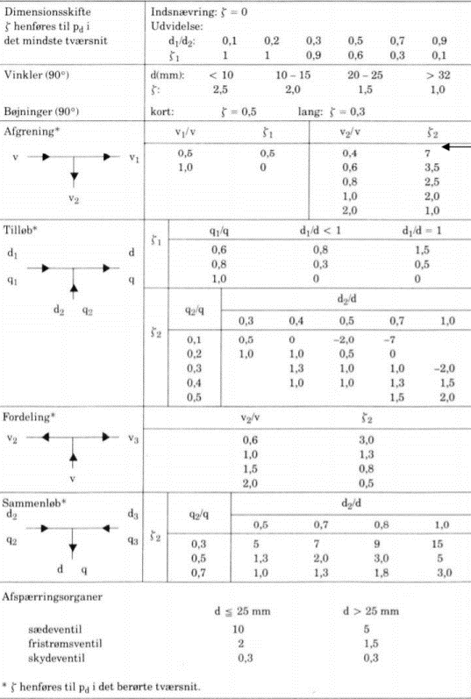

Tryktab
Da tryktabs beregninger er meget omfangsrige så får i kun den overordnet formel her og ellers så bruger vi et excel ark.
$Δp=λ∗\frac{1}{2}∗ρ∗v^{2}∗\frac{L}{d}$

Slide 22

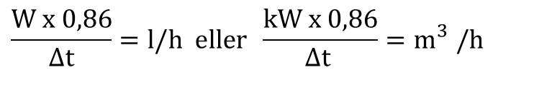
Dimensionering af rør og ventiler!
For at kunne dimensionere varmerør og ventiler, skal man kende den cirkulerende vandmængde, samt beregne tryktabet i anlægget:
W = varmetab i watt
0,86 = omregningsfaktor til kcal.
Δt = temperaturdifferens
I nye centralvarmeanlæg forekommer der ikke tryktab på mere end 10-30 kPa, derfor kan man lave en forenklet beregning.
$$\frac{\text{W} \text{x}\text{ 0,86}}{Δt}=\text{l}\text{/}\text{h} \text{eller} \frac{\text{kW} \text{x}\text{ 0,86}}{Δ\text{t} }=m_{}^{3}\text{/}\text{h}$$

Slide 23
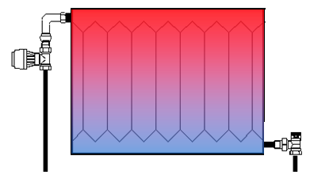
Beregning af flow.
Δt = 32°
Dimensionerende
rumtemperatur = 20°
Dimensionerende
udetemperatur = -12°
Δp_{ventil}=0,1 bar
Flow over radiator.
Fremløb = 60°
Retur = 40°
Temperaturdifferens, Δt = 20°
Varmetab kW/Watt pr. m²

Slide 24
Beregning af cirkulerende vandmængde.
Huset 130m² er fra 1972.
Hvad er varmetabet pr. m²
Beregn husets varmetab i watt.
Δt = 30°C
Beregn cirkulerende vandmængde

Slide 25
Beregning af cirkulerende vandmængde.
Huset 130m² er fra 1972.
Hvad er varmetabet pr. m² = 80 w.
Beregn husets varmetab i watt. = 10400
Eksisterende Δt = 30°C Ny Δt = 8°C
Beregn cirkulerende vandmængde =
Eksisterende = 298 l/h
Ny = 1118 l/h

Slide 26
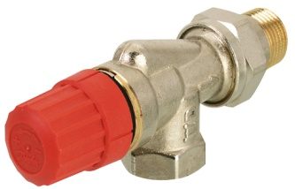
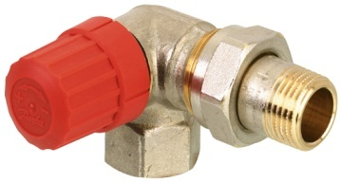
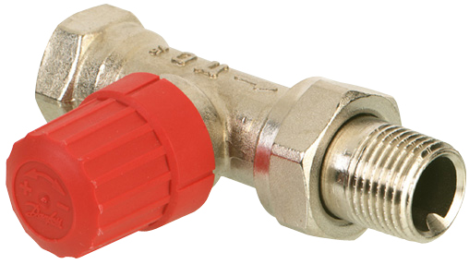
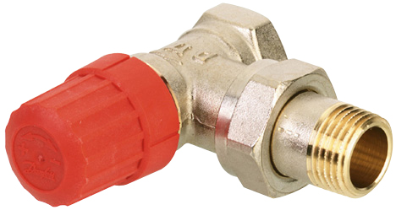
Centralvarme:
Radiatorventiler.
RA-N
Leveres som ligeløb og vinkel i størrelsen 10 til 25 og som UK-model i størrelserne 10, 15 og 20.
Rød dækhætte.

Slide 27
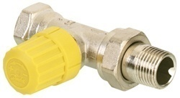
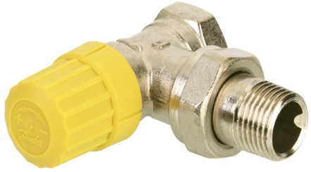
Centralvarme:
Radiatorventiler.
RA-U
RA-U leveres som ligeløb og vinkel i størrelserne 10 og 15.
Gul dækhætte.

Slide 28
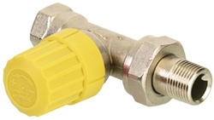
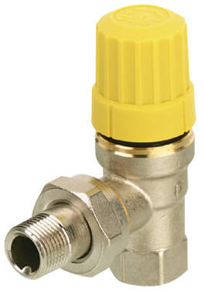
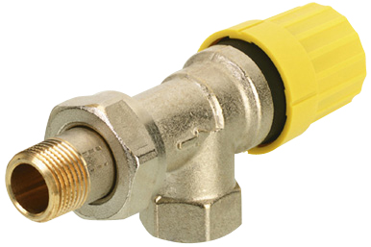
Centralvarme:
Radiatorventiler.
RA-UR
Leveres som ligeløb og vinkel i størrelse 10 og 15, og som UK-model i størrelse 10.
RA-UR har samme byggemål og tilslutning som FJVR
Gul dækhætte.

Slide 29
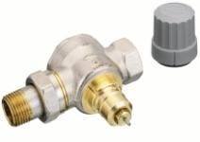
Centralvarme:
Radiatorventiler.
RA-G ventil.
Ventiler med fast kapacitetsbegrænsning
Ventilhuse type RA-G er beregnet til tostrengsanlæg med naturlig cirkulation
eller til etstrengsanlæg med pumpe.
RA-G er udført med faste kapacitetsbegrænsninger og er især velegnet, hvor et lille drivtryk kræver store kapaciteter

Slide 30
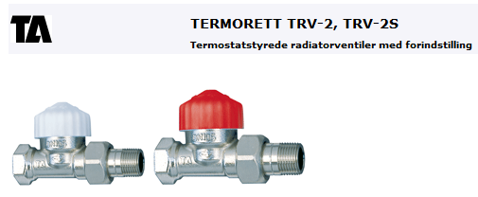
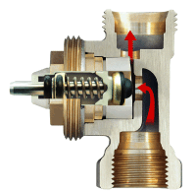
Centralvarme:
Forindstilling af radiatorventiler.

Slide 31
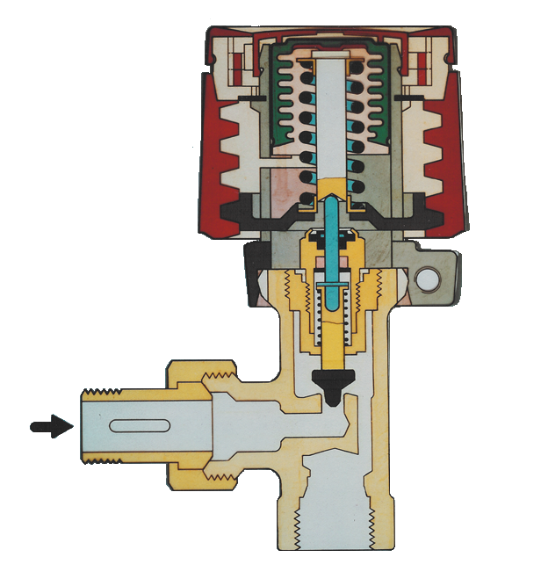
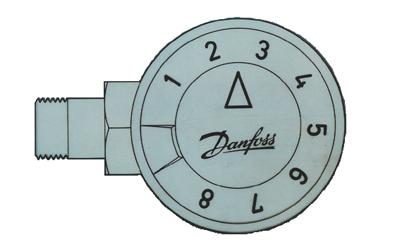
FJVR
Notes:
Følerprincippet for en FJVR.
Den glasfylde bælg (termostaten) påvirkes primært via ventil temperaturen.

Slide 32
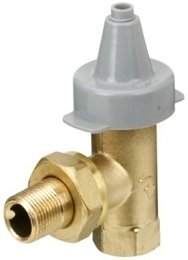
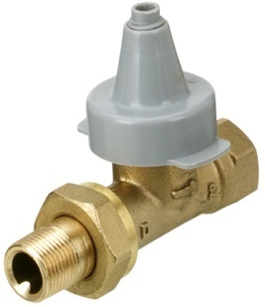
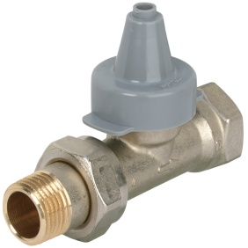
Centralvarme:
Radiatorventiler. FJVR
FJVR er en returløbsventil til to-strengsanlæg med pumpe.
Er også velegnet til gulvvarmesystemer med indtil 5-7m² gulvflade. Rummet skal dog varmes op af en radiator med termostatventil. FJVR har fast kapacitetsindstilling.
Leveres som ligeløb og vinkel i størrelse 10
og i størrelse 15 med udvendig fornikling.

Slide 33
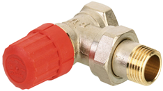
Dimensionering af ventiler
Forskning tyder på, at mere end 50 % af reguleringsventilerne i hydroniske anlæg er forkert dimensioneret på grund af ukorrekte faste Kvs-værdier (ventilkoefficient)..

Slide 34
Dimensionering af ventiler
Konsekvenserne
Konsekvenserne heraf kan være vidtrækkende; ventiler, som ikke er korrekt dimensioneret, fører til dårlig regulering og ineffektivitet i anlægget. Overdimensionerede ventiler forøger investerings- og energiomkostninger på grund af de unødvendigt store dimensioner og pendlinger i reguleringen, mens underdimensionerede ventiler fører til større energiforbrug, fordi de forårsager en forøgelse af pumpetrykket.

Slide 35
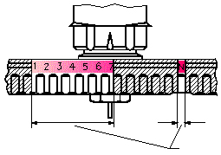
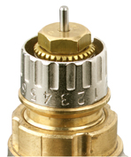
Centralvarme:
Forindstilling af radiatorventiler.
Løft og drej indstillingsringen
Forindstillings-
område
Referencemærke
Notes:
Fordele:
Trinløs Regulering
Ingen brug af Værktøj
Mulighed for fuld gennemskylning.

Slide 36
Forindstilling af radiatorventil
0,9 bar
Δp_{ventil}=0,1 bar
1,0 bar
Flow over radiator i m³/h.

Slide 37
Kv – værdi.
VENTILKOEFFICIENT
Indsættes en ventil i et rørsystem, opstår der et trykfald over ventilen. Ved fordobling af gennemstrømningen firedobles trykfaldet, og ved tredobling af gennemstrømningen nidobles trykfaldet o.s.v.
For at slippe for at regne med gennemstrømningshastighed anvendes i stedet den såkaldte ventilkoefficient.

Slide 38
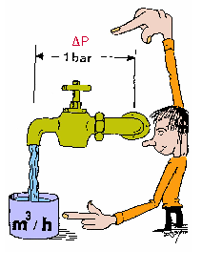
Kvs og Kv – værdi.
Kvs-værdien angiver den vandmængden i m³ pr. time (m³/h), der strømmer gennem den helt åbne ventil,
når der er et trykfald = differenstryk over ventilen på 1 bar.
Det er denne værdi, som er anført på ventilens mærkeskilt.
Kv-værdi
Er den beregnede kapacitet for ønsket vandmængde Q(m3/h) ved det aktuelle differenstryk Δp (bar), der er til rådighed over ventilen.

Slide 39
Beregning af KV – værdi.
Q = 0,654 m³/h
Δp = 0,15 bar
Find kv-værdi!

Slide 40
Dimensionering af temperaturregulerende ventiler:
RAVK.
RAVK er et selvvirkende termostatiskelement, der kan kombineres med 2-vejs
ventilhusene RAV-/8, VMT-/8 og VMA 15 eller med 3-vejs ventilhuset KOVM.
I forbindelse med temperaturafhængig blandestyring f.eks mindre gulvvarmeanlæg anvendes RAVK sammen med 3-vejs ventilerne VMV 15 og VMV 20.
- Max. 120 °C. eller 130 °C

Slide 41
RAVK
RAVKs element arbejder med en fyldning af aktiv kul, føleren og det termostatiske element kan placeres vilkårlig. Findes i temperaturområdet 25 - 65 °C.
Montering
Ventilhuset skal monteres med gennemstrømning i den indstøbte pils retning. Hvordan ventilhuset i øvrigt vender, er uden betydning for elementets funktion. Elementet monteres på ventilhuset på dækhættens plads.

Slide 42
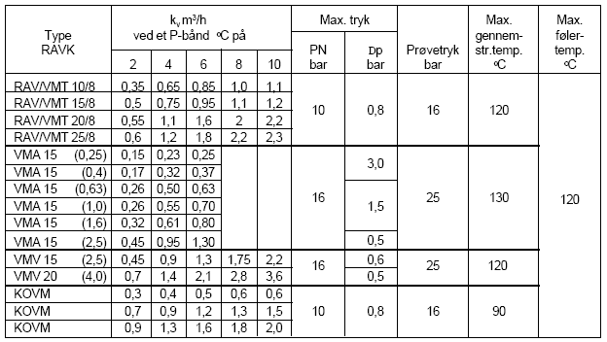

Dimensionering af temperaturregulerende ventiler:
P bånd Radiator ventiler 2 Grader
P bånd varmtvandsbeholder 6-8 Grader
P bånd brugsvandsveksler 4-6 Grader
Flow: 0,500 m3
ΔP: 0,10 Bar
KV værdi : KV$=\frac{0,500}{\sqrt{0,10}}=1,58$
Nyt flow: 1,000 m3
ΔP: 0,30
KV værd: KV$=\frac{1,000}{\sqrt{0,30}}=1,82$

Slide 43
KV-værdier
Når en ventil skal dimensioneres skal der omregnes til en KV værdi.
En ventils størrelse bliver opgivet ved en KVs værdi.
KVs værdien er det flow der vil være over en fuldt åben ventil med et tryktab på 1 bar.
KV værdien er når vi kompensere for at ventilen ikke er fuldt åben og tryktabet over ventilen ikke er 1 bar.

Slide 44


KV-værdier
Først skal vi finde flowet over ventilen i m³/h
$q_{v}=\frac{Φ\left[kW\right]∗0,86}{Δt}$
Der efter kan vi finde KV-værdien når vi kender tryktabet over ventilen i bar
$KV=\frac{q_{v}}{\sqrt{Δp}}$

Slide 45

KV-værdier
Eksempel
En radiator køre med temperatursæt 55/40 og skal yde 1200 W. Der ønskes et tryktab over ventilen på 10 kPa.
Først findes flowet.
$q_{v}=\frac{1,2∗0,86}{15}=0,086 \frac{m^{3}}{h}$
Så findes KV-værdien
$KV=\frac{0,086}{\sqrt{0,1}}=0,271\frac{m^{3}}{h}$

Slide 46
Forindstillinger
En ventils størrelse opgøres i forhold til dens KVs værdi og ikke dens fysiske størrelse.
Når KV værdien er fundet kan ventilens forindstilling findes. Her skal ventilens datablad anvendes.

Slide 47
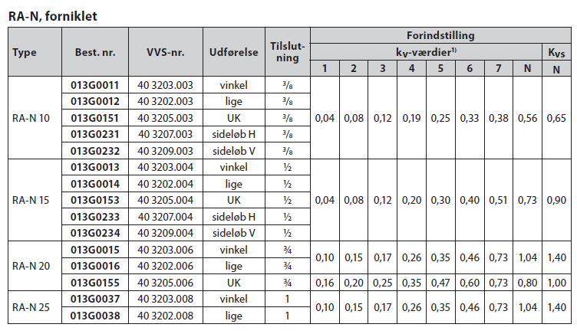
Forindstilling
Her tages der udgangspunkt i en RA-N ventil fra Danfoss.

Slide 48
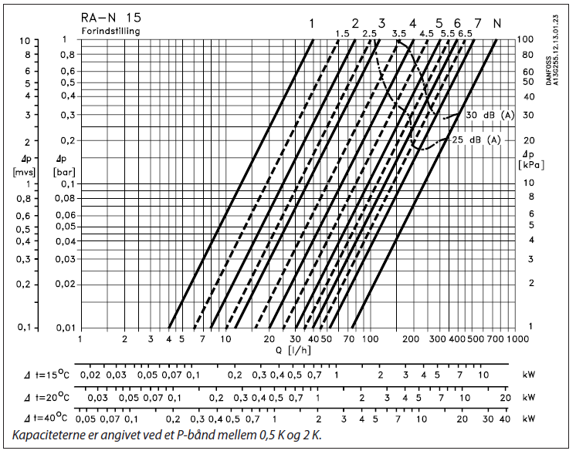
Forindstilling

Slide 49
Forindstilling
Forindstillingen ville altså være 4 hvis man anvender den hurtige tabel, men hvis man anvender diagrammet vil forindstillingen blive 3,5.

